Slide 1

ОТЧЕТ О НИД
за 2018 год
© Научная часть ТГУ имени Г.Р. Державина, 2019

Slide 2

ОБЪЕКТИВНЫЕ ТРУДНОСТИ В РАЗВИТИИ ВУЗОВСКОЙ НАУКИ
Трудности | Комментарии
1. Изменения государственной политики в области науки | реорганизация Министерства образования и науки РФ; реализация нацпроекта «Наука»; неопределенность ситуации с Федеральным законом «О научной, научно-технической и инновационной деятельности в Российской Федерации»
2. Слабая заинтересованность бизнес-партнеров в научных исследованиях университетского сообщества | индустриальные партнеры как заказчики научной продукции; научные проекты вузов далеки от этапа практического внедрения; нежелание бизнес-партнеров участвовать в конкурсе по отбору организаций на право получения субсидий на реализацию комплексных проектов по созданию высокотехнологичного производства (Постановление Правительства РФ № 218 от 9 апреля 2010 года); ориентация на инновационные разработки
3. Ужесточение требований фондов по участию в конкурсах | требования к новизне научных тематик и отсутствию повторов в разных фондах; сжатые сроки подачи заявок; повышение требований к квалификации руководителя и коллектива.
4. Увеличение доли конкурсов научных проектов для физических лиц | механизм финансирования: средства не учитываются в научных доходах вуза; конкурсы РФФИ для физических лиц, областная администрация, международные гранты и программы.
ОТЧЕТ О НИД ЗА 2018 ГОД

Slide 3
СТРУКТУРА НАЦПРОЕКТА «НАУКА»
Федеральный проект «Развитие научной и научно-производственной кооперации»
Федеральный проект «Развитие передовой инфраструктуры для проведения исследований и разработок в Российской Федерации»
Федеральный проект «Развитие кадрового потенциала в сфере исследований и разработок»
ЦЕЛИ НАЦПРОЕКТА «НАУКА»:
Цель 1. Обеспечение присутствия РФ в числе пяти ведущих стран мира, осуществляющих научные исследования и разработки в областях, определяемых приоритетами научно-технологического развития.
Цель 2. Обеспечение привлекательности работы в РФ для российских и зарубежных ведущих ученых и молодых перспективных исследователей.
Цель 3. Опережающее увеличение внутренних затрат на научные исследования и разработки за счет всех источников по сравнению с ростом ВВП страны.
ОТЧЕТ О НИД ЗА 2018 ГОД

Slide 4
ЦЕЛЕВЫЕ ПОКАЗАТЕЛИ НАЦПРОЕКТА (К 2024 Г.):
Место Российской Федерации по удельному весу в общем числе статей в областях, определяемых приоритетами научно-технологического развития, в изданиях, индексируемых в международных базах данных.
Место Российской Федерации по удельному весу в общем числе заявок на получение патента на изобретение, поданных в мире по областям, определяемых приоритетами научно-технологического развития.
Место Российской Федерации по численности исследователей в эквиваленте полной занятости среди ведущих стран мира (по данным Организации экономического сотрудничества и развития).
Численность российских и зарубежных ученых, работающих в российских организациях и имеющих статьи в научных изданиях первого и второго квартилей, индексируемых в международных базах данных (тыс. чел.).
Доля исследователей в возрасте до 39 лет в общей численности российских исследователей (процент).
Соотношение темпа роста внутренних затрат на исследования и разработки за счёт всех источников к темпу роста валового внутреннего продукта.
Внутренние затраты на исследования и разработки за счет всех источников в текущих ценах (млрд. руб.).
ОТЧЕТ О НИД ЗА 2018 ГОД

Slide 5
ЗАДАЧИ НАЦПРОЕКТА:
ФП-1 «Развитие научной и научно-производственной кооперации»
Задача 1. Создание не менее 15 научно-образовательных центров мирового уровня на основе интеграции университетов и научных организаций и их кооперации с организациями, действующими в реальном секторе экономики (далее – компании-участники НОЦ).
Задача 2. Создание научных центров мирового уровня, включая сеть международных математических центров и центров геномных исследований.
ФП-2 «Развитие передовой инфраструктуры для проведения исследований и разработок в Российской Федерации»
Задача 1. Обновление не менее 50 процентов приборной базы ведущих организаций, выполняющих научные исследования и разработки.
Задача 2. Развитие передовой инфраструктуры научных исследований и разработок, инновационной деятельности, включая создание и развитие сети уникальных установок класса «мегасайенс».
ФП-3 «Развитие кадрового потенциала в сфере исследований и разработок»
Задача 1. Формирование целостной системы подготовки и профессионального роста научных и научно-педагогических кадров, обеспечивающей условия для осуществления молодыми учеными научных исследований и разработок, создания научных лабораторий и конкурентоспособных коллективов.
ОТЧЕТ О НИД ЗА 2018 ГОД

Slide 6
ПРИОРИТЕТЫ ГОСУДАРСТВЕННОЙ ПРОГРАММЫ
"НАУЧНО-ТЕХНОЛОГИЧЕСКОЕ РАЗВИТИЕ
РОССИЙСКОЙ ФЕДЕРАЦИИ" И НАЦПРОЕКТА "НАУКА"
Развитие технологий, отвечающих на большие вызовы;
Развитие инфраструктуры научной, научно-технической и инновационной деятельности;
Наукоемкие продукты (товары, услуги), востребованные на внутренних и внешних рынках, в т.ч. рынках НТИ;
Развитие сети центров коллективного пользования научным оборудованием и уникальных научных установок;
Разработка предложений по формированию принципов объективной оценки ученых и научных коллективов, а также развитию системы профессиональной экспертизы в сфере научной, научно-технической и инновационной деятельности;
Разработка концепции международного научно-технологического сотрудничества и интеграции
Высокий престиж научно-технологической деятельности;
Обеспечение устойчивого роста числа исследователей, инженеров и технологических предпринимателей, систематизация и развитие государственных инструментов их адресной поддержки;
ОТЧЕТ О НИД ЗА 2018 ГОД

Slide 7
СУБЪЕКТИВНЫЕ ТРУДНОСТИ В ОБЛАСТИ ФИНАНСИРОВАНИЯ НАУКИ
Трудности | Комментарии
1. Загруженность работоспособных научных коллективов | ограниченный перечень активных научных коллективов; отсутствие времени или возможности для подачи новых заявок.
2. Недостаточное использование потенциала научных школ и направлений, центров и лабораторий | 40 научных школ и направлений, 84 научных центра и лаборатории; устойчивых научных коллективов, реализующих проекты Минобрнауки, фондов РНФ, РФФИ и др. не более 30; небольшое количество научных сотрудников.
3. Низкая преемственность научных коллективов | недостаточная активность молодых ученых; преимущества молодежных конкурсов.
4. Недостаточное использование потенциала хоздоговорной деятельности | небольшое количество хоздоговоров на выполнение НИР; потенциал МИПов и НКО
5. Низкий уровень участия в зарубежных конкурсах | программы зарубежной мобильности
ОТЧЕТ О НИД ЗА 2018 ГОД

Slide 8
ПУТИ РЕШЕНИЯ В УНИВЕРСИТЕТЕ
проводить регулярный анализ востребованных научных тем в рамках ФЦП «Исследования и разработки…» и госзадания Минобрнауки РФ с целью концентрации усилий на наиболее актуальных для государства;
развивать междисциплинарные исследования как внутри университета, так и с внешними партнерами для усиления конкурентоспособности научных заявок;
реализовать опережающую подготовку контента заявки по определенным тематикам (для будущих конкурсов нацпроекта);
вести работы по вовлечению как можно большего количества предприятий реального сектора экономики и органов государственной власти в хоздоговорные исследования;
расширять возможности использования высокотехнологичного оборудования университета.
ОТЧЕТ О НИД ЗА 2018 ГОД

Slide 9
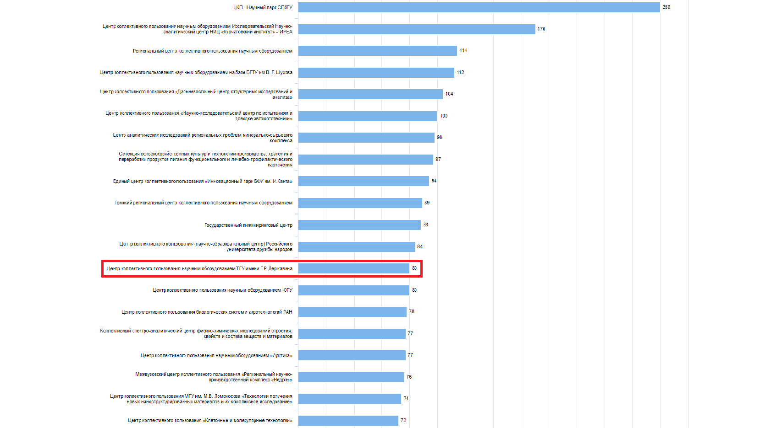
Топ-20 ЦКП с наибольшей номенклатурой научного оборудования
ОТЧЕТ О НИД ЗА 2018 ГОД

Slide 10
НИД
Объем финансирования НИОКР
Научные публикации
РИДы и инновационная деятельность
Подготовка научных кадров
НИРС
ОТЧЕТ О НИД ЗА 2018 ГОД

Slide 11
ПОКАЗАТЕЛЬ «ОБЪЕМ ФИНАНСИРОВАНИЯ НИОКР
В РАСЧЕТЕ НА ОДНОГО НПР» (2018 г.):
314,3 тыс.руб.
Система оценки | Пороговое значение | Достижение
Мониторинг эффективности деятельности вузов | 51,28 | + (в 6,1 раза)
Программа опорных университетов | 150 | + (в 2,1 раза)
Программа ведущих университетов | 220 | + (в 1,4 раза)
ОТЧЕТ О НИД ЗА 2018 ГОД

Slide 12
ОБЩИЙ ОБЪЕМ ФИНАНСИРОВАНИЯ НИД В 2018 Г.
ОТЧЕТ О НИД ЗА 2018 ГОД

Slide 13
ФИНАНСИРОВАНИЕ НИД ПО ПОДРАЗДЕЛЕНИЯМ
ОТЧЕТ О НИД ЗА 2018 ГОД

Slide 14
ОСНОВНЫЕ ЗАДАЧИ РАЗВИТИЯ ПУБЛИКАЦИННОЙ АКТИВНОСТИ
СОТРУДНИКОВ УНИВЕРСИТЕТА
Задачи и проблемы | Особенности и решения
1. Доступ к базам WoS и Scopus | бесплатный доступ к информационно-аналитическим системам Web of Science и Scopus для аналитической наукометрики, для оперативной работы с профилями организации и ведущих ученых
2. Увеличение количества и качества научных публикаций ученых вуза в журналах, индексируемых в ведущих мировых базах данных | разработка мер поддержки публикаций ученых университета в базах WoS и Scopus (в т.ч. Державинского гранта); повышение количества цитирований статей в Web of Science и Scopus
3. Необходимость продвижения периодических изданий университета в международные базы данных WoS и Scopus | «потеря» ERIH+ снижение значимости «ВАКовских» статей, ориентация на WoS и Scopus
4. Снижение значимости РИНЦ как наукометрического инструментария | снижение значимости статей в РИНЦ
ОТЧЕТ О НИД ЗА 2018 ГОД

Slide 15
РАСПРЕДЕЛЕНИЕ ПУБЛИКАЦИЙ В 2018 ГОДУ
ОТЧЕТ О НИД ЗА 2018 ГОД

Slide 16
РЕЗУЛЬТАТЫ ИНТЕЛЛЕКТУАЛЬНОЙ ДЕЯТЕЛЬНОСТИ
ОТЧЕТ О НИД ЗА 2018 ГОД

Slide 17
ЗАЩИТЫ ДИССЕРТАЦИЙ СОТРУДНИКАМИ УНИВЕРСИТЕТА В 2018 г.
1 докторская диссертация:
Дронова Ольга Александровна
9 кандидатских диссертаций:
Березнер А.Д., Васюкова И.А., Величко П.Б., Грибановский С.Л., Денисов А.А., Мелихова Д.И., Налетова Д.В., Разливалова С.С., Серова А.Д.
ОТЧЕТ О НИД ЗА 2018 ГОД

Slide 18
РАБОТА ДИССЕРТАЦИОННЫХ СОВЕТОВ
Количество диссертационных советов
Количество защит
докторских диссертаций
Количество защит
кандидатских диссертаций
ОТЧЕТ О НИД ЗА 2018 ГОД

Slide 19
ДОКТОРАНТУРА
Число докторантов
Выпуск
Выпуск с защитой
АСПИРАНТУРА
Число аспирантов
Выпуск
Выпуск с защитой
ОТЧЕТ О НИД ЗА 2018 ГОД

Slide 20
НИРС: СТУДЕНЧЕСКИЕ НАУЧНЫЕ МЕРОПРИЯТИЯ
Конкурсы на лучшую НИР
Студенческие конференции
Выставки студенческих работ
ОТЧЕТ О НИД ЗА 2018 ГОД

Slide 21

НИРС: СТУДЕНЧЕСКИЕ ПУБЛИКАЦИИ
Количество статей
Статьи без соавторства с преподавателями
Количество зарубежных статей
ОТЧЕТ О НИД ЗА 2018 ГОД

Slide 22
НИРС: СТУДЕНЧЕСКИЕ ГРАНТЫ И СТИПЕНДИИ
Количество грантов и стипендий
ОТЧЕТ О НИД ЗА 2018 ГОД

Slide 23
ОТЧЕТ О НИД
за 2018 год
© Научная часть ТГУ имени Г.Р. Державина, 2019

Slide 24
СПАСИБО ЗА ВНИМАНИЕ!

